Slide 1

Základní škola a Mateřská škola, Liberec, Barvířská 38/6, příspěvková organizace
Ovoce a zelenina na podzim
Název : VY_32_inovace_03 - Pr – Ovoce a zelenina na podzim
Autor: Denisa Štelzigová
Období: říjen
Věková skupina: 1. ročník
Tematická oblast: PRVOUKA
Anotace: Ovoce a zelenina - poznávání

Slide 2
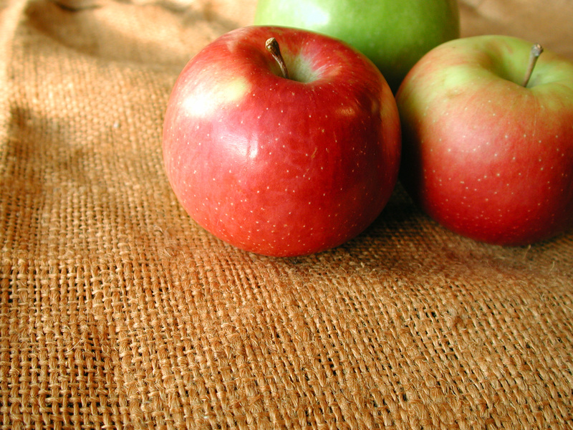
1
2
3
4
5
6

Slide 3
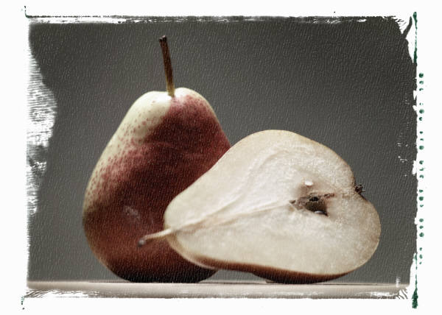
1
2
3
4
5
6

Slide 4
1
2
3
4
5
6

Slide 5
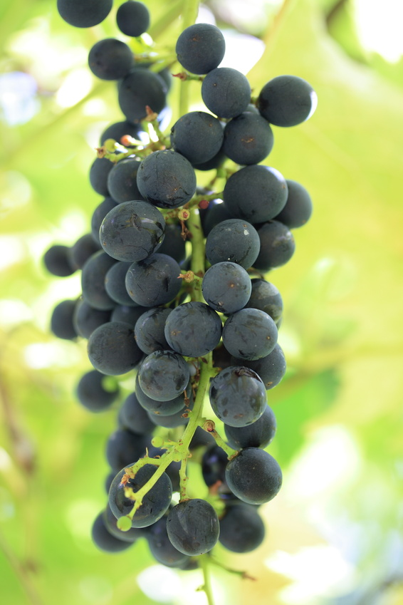
1
2
3
4
5
6

Slide 6
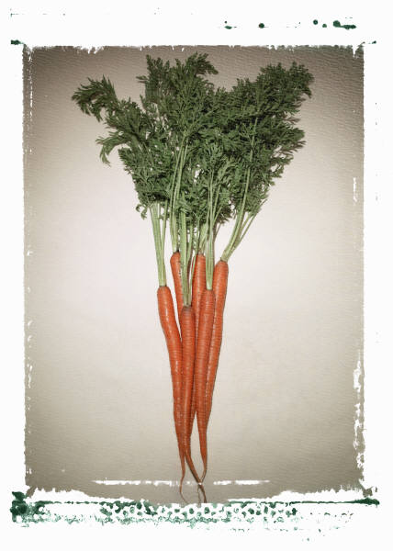
1
2
3
4
5
6

Slide 7
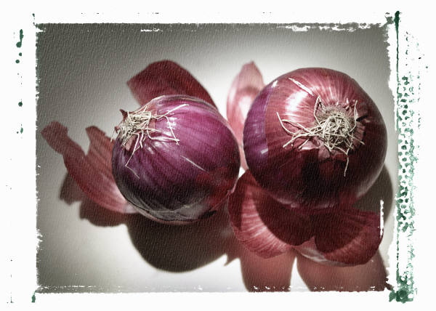
1
2
3
4
5
6

Slide 8

1
2
3
4
5
6

Slide 9
ZDROJE:
Obrázky byly použity z galerie Klipart.

